Slide 1
■ 목표
> 골드 소비
- 챕터에 건물을 빌딩하는 형태로는 기하 급수적으로 골드 소비량을 올리는 형태가 될수 밖에 없다
- 지속적인 챕터를 만들어 내야 하며 그 구성은 한계가 명확하다
- 골드 소비에 대한 새로운 형태를 제시 하여 콘텐츠 수명을 향상 시킨다
> 새로운 목표
- 골드를 습득하여 건물을 짓는것만이 게임의 목표였지만 시각적인 만족을 줄 수 있는 새로운 목표를
구성한다
> 챕터와의 상성
- 단순하게 골드를 습득하여 챕터를 늘리고 그에 따른 추가 골드량 상승은 단순하고 지칠수 있는 구성
- 추가 골드량을 소비하여 상위의 호화스러운 삶을 사는걸 목표로 구성하여 확실한 목표를 전달
- 골드 습득 -> 챕터 상승 (골드량 상승) -> 골드 소비라는 지속적인 목표 상승을 구성

Slide 2
■ 개요
> 집을 꾸밀 수 있는 각종 “명품(호화 상품)”을 랜덤 박스로 구성 하여 추가
- 상점 리뉴얼, 일정 시점에 광고를 통한 습득
- 에셋 리소스를 구매 하여 등급별 베리에이션 작업을 진행한다
> 랜덤 박스를 통해 명품을 구매 (챕터 보상 추가, 퀘스트를 통해 구매 유도, 광고 유도)
- 직접 구매 되지 않는다
- 등급 (별)로 구성되어 유저가 좋은 상품에 대한 인지가 가능하도록 한다
> 습득한 “명품(호화 상품)”은 “나의 호화 저택 (MY MANSION)”에 배치 하는데 사용된다
> 정해져 있는 공간안에서 명품을 변경하여 취향에 맞게 저장 한다
- 명품이나 공간은 챕터 진행에 따라 조건이 해제되는 구성
> 챕터와 공간에 대한 유도는 퀘스트 구성인 “호화 생활 (life of luxury)을 구성하여 진행한다
- 별도의 특별 퀘스트로 “호화 저택”에만 포커싱 되어 구성
> 꾸며진 “호화 저택＂은 배치한 총 “호화 레벨로 서버별 랭크를 구성한다
- 서브적인 요소이며 배치한 명품의 총 등급을 나타낸다
> 다른 친구의 “호화 저택”에 방문이 가능하며 DAY 기준 특정 횟수의 좋아요를 진행 할 수 있다
- 랜덤으로 대상을 찾을수도 있다
- 랜덤 대상을 친구로 등록할 수 있다 (친구 등록은 철저하게 즐겨찾기 개념으로만 구성한다)
> 좋아요는 특정 기간동안 누적이 되며 좋아요 랭킹에 따른 보상이 기간 종료후 지급 된다
> 업데이트를 통해 지속적인 명품을 추가 하며 새로운 공간을 추가 하여 PLC를 확보한다

Slide 3
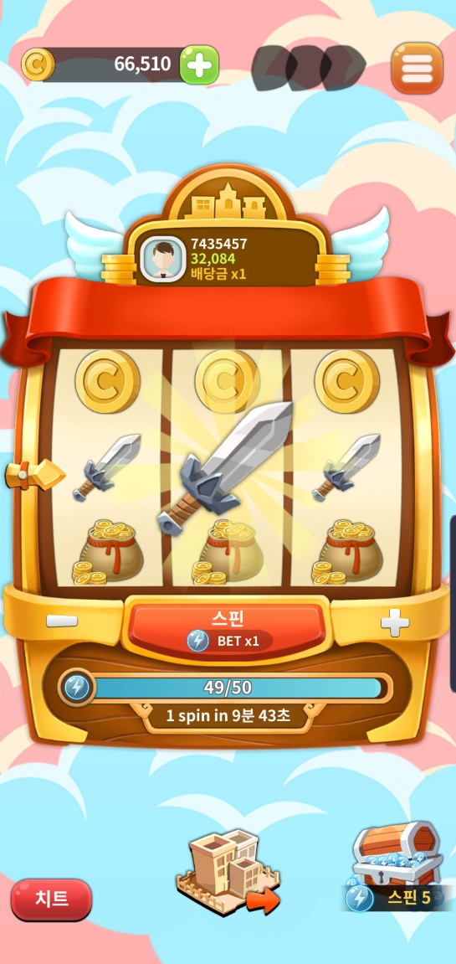


■ 마이 맨션 이동
> 아이콘 터치
- 맨션 이미지를 연상 할 수 있는 아이콘 제작
- 기존 챕터 아이콘도 건물 건설의 느낌이 있기에 상호간에 차별이 가능한 구성이 필요
* 흡사한 느낌이 나지 않도록 처리
* 광고 버튼은 중앙으로 이동하는게 어떨지 고려 필요
> 슬라이드 액션을 통해서도 맨션으로 이동 할 수 있도록 추가
- 우측 슬라이드는 챕터
- 좌측 슬라이더는 맨션으로 이동하도록 구성

Slide 4
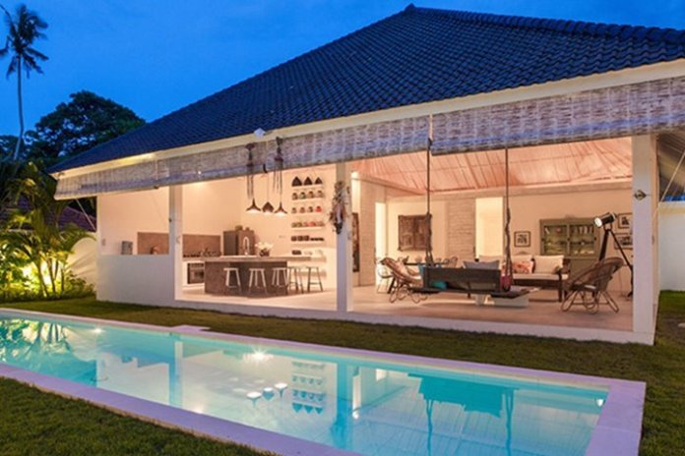
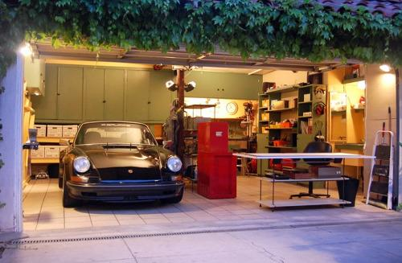
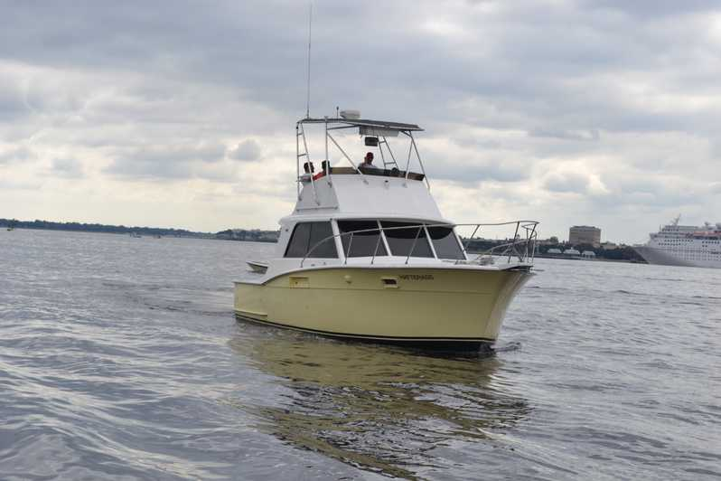

■ 마이 맨션
> 초기 입장
- 맨션을 좌측에서 우측으로 카메라 워킹 하여 노출
- 최종적으로 1번방으로 카메라 이동
카메라 워킹
4
1
2
3

Slide 5
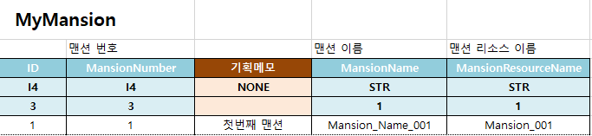
맨션 데이터 4가지 맥락으로 정보 구성
> 맨션 정보 (첫 번째 맨션)
> 맨션 내부 방 정보 (맨션에는 거실, 침실 등이 있음)
> 방을 구성하는 카테고리 정보 (거실에는 소파 책상 티비 등이 있음)
> 해당 카테고리 내부에 배치 가능한 아이템 정보 (소파에는 소파1, 소파2, 소파3이 있음)
맨션 관련 데이터 구성
MyMansion | 맨션 정보 테이블
컬럼명 | 타입 | 타입 | 설명
ID | I4 | 3 | 테이블 인덱스
MansionNumber | I4 | 3 | 맨션 번호
MansionName | STR | 1 | 맨션 이름 ※ String 테이블 참조
MansionResourceName | STR | 1 | 맨션 관련 리소스 이름 ※ 프리팹 / 씬 등 리소스 유형에 따라 관련 정보 변경 가능
※ 리소스 명칭의 경우 리소스 구성 단계의 편의에 따라 수정 가능 (내용 공유만 부탁드려요)

Slide 6
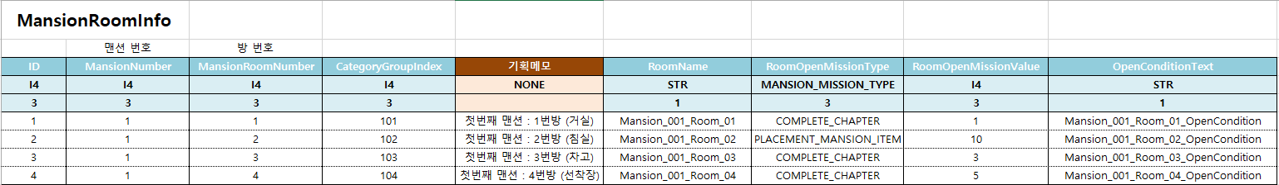
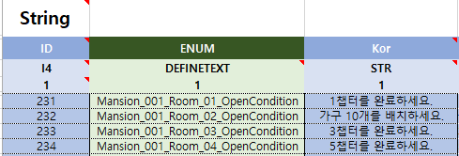
맨션 방 관련 테이블 정보
MansionRoomInfo | 맨션 방 정보 테이블
컬럼명 | 타입 | 타입 | 설명
ID | I4 | 3 | 테이블 인덱스
MansionNumber | I4 | 3 | 관련 맨션 번호 (MyMansion의 MansionNumber 컬럼)
MansionRoomNumber | I4 | 3 | 맨션 내부 방 번호
CategoryGroupIndex | I4 | 3 | 해당 방에 배치되는 카테고리 그룹 정보
RoomName | STR | 1 | 방 이름 ※ String 테이블 참조
RoomOpenMissionType | MANSION_MISSION_TYPE | 3 | 맨션 미션 타입 구성 참조 (Define 테이블 참조) ※ 맨션 퀘스트 타입 구성 참고
RoomOpenMissionValue | I4 | 3 | 해당 미션 목표 값
OpenConditionText | STR | 1 | 오픈 조건 텍스트

Slide 7
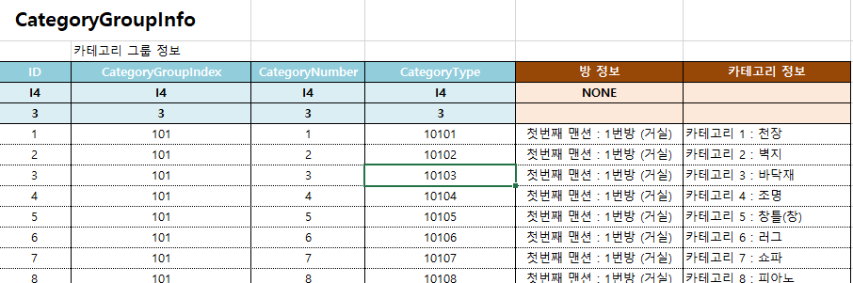
맨션 방 내부 카테고리 그룹 정보
CategoryGroupInfo | 방 내부 구성 카테고리 정보 테이블
컬럼명 | 타입 | 타입 | 설명
ID | I4 | 3 | 테이블 인덱스
CategoryGroupIndex | I4 | 3 | 카테고리 그룹 정보
CategoryNumber | I4 | 3 | 카테고리 그룹 리스트 번호 정보
CategoryType | I4 | 3 | 적용 카테고리 타입 정보

Slide 8
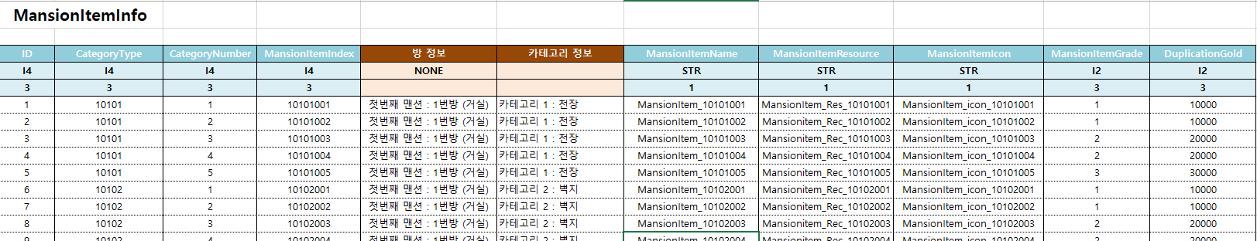
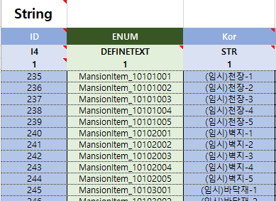
카테고리 내부 아이템 정보
MansionItemInfo | 맨션 아이템 정보 테이블
컬럼명 | 타입 | 타입 | 설명
ID | I4 | 3 | 테이블 인덱스
CategoryType | I4 | 3 | 참조 정보 [CategoryGroupInfo 테이블 : CategoryType 컬럼]
CategoryNumber | I4 | 3 | 카테고리 내부 아이템 리스트 번호 정보
MansionItemIndex | I4 | 3 | 맨션 아이템 인덱스
MansionItemName | STR | 1 | 맨션 아이템 이름 ※ String 테이블 참조
MansionItemResource | STR | 1 | 맨션 아이템 리소스 이름
MansionItemIcon | STR | 1 | 맨션 아이콘 이름
MansionItemGrade | I2 | 3 | 맨션 아이템 등급 (1 ~ 3 등급 구성)
DuplicationGold | I2 | 3 | 중복 아이템 획득 시 대체 골드 ※ 이미 보유한 아이템인 경우 골드 획득
※ 아이템 이름의 경우 필요 여부에 따른 논의 필요
※ 리소스 프리팹 구성하여 로드 경로 등 지정 필요
※ 아이콘 명칭의 경우 리소스 구성 단계의 편의에 따라 수정 가능 (내용 공유만 부탁드려요)
예시 구성 ) MansionItme_icon_######### (맨션1자리+방2자리+카테고리2자리+아이템4자리)

Slide 9
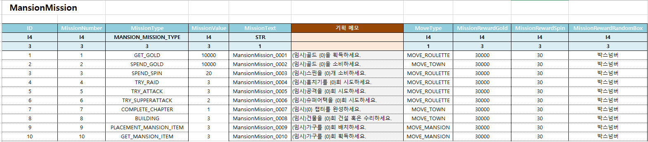
맨션 퀘스트 구성
MansionMission | 맨션 미션 테이블
컬럼명 | 타입 | 타입 | 설명
ID | I4 | 3 | 테이블 인덱스
MissionNumber | I4 | 3 | 미션 번호
MissionType | MANSION_MISSION_TYPE | 3 | 맨션 미션 타입 구성 참조 (Define 테이블 참조)
MissionValue | I4 | 3 | 해당 미션 목표 값
MissionText | STR | 1 | 미션 텍스트 ※ 형식지정자 {0} = MissionValue 값 참조 ※ String 테이블 참조
MoveType | I4 | 1 | 이동 화면 정보 (Define 테이블 참조)
MissionRewardGold | I4 | 3 | 미션 성공 시 획득 골드 값
MissionRewardSpin | I4 | 3 | 미션 성공 시 획득 스핀 값
MissionRewardRandomBox | I4 | 3 | 미션 성공 시 획득 랜덤박스 번호 (개수는 1개 고정) ※ 추후 랜덤 박스 관련 내용 보강

Slide 10
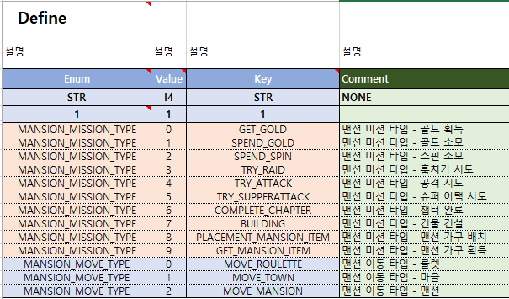
추가 정의 타입
MANSION_MISSION_TYPE : 맨션 미션 타입 정의 (세부 정의는 11p 에)
MANSION_MOVE_TYPE : 맨션 이동 타입 정의 > 해당 화면으로 이동

Slide 11
맨션 퀘스트 타입 구성
INDEX | MANSION_MISSION_TYPE | 설명 | 세부 구성 | 관련 목표 값 구성(Value)
0 | GET_GOLD | 맨션 미션 타입 - 골드 획득 | 카운트 적용 위치 (골드 획득) - 룰렛 결과 - 상점에서 상품 구입 - 챕터 클리어 보상 - 누적 건물 효과 보상 - 공격 결과 - 훔치기 결과 - 중복 맨션 아이템 획득 - 맨션 퀘스트 보상 | - 획득 해야하는 골드 값 - 획득 골드 1당 카운트 1 적용
1 | SPEND_GOLD | 맨션 미션 타입 - 골드 소모 | 카운트 적용 위치 (골드 소모) - 건물 위치 활성화 - 건물 건설 - 상점에서 아이템 구매 | - 소모해야하는 골드 값 - 골드 소모 1당 카운트 1 적용
2 | SPEND_SPIN | 맨션 미션 타입 - 스핀 소모 | 카운트 적용 위치 (스핀 소모) - 룰렛 시도 | - 소모 해야하는 스핀 값 - 스핀 소모 1당 카운트 1 적용 ※ 배수 시도시 해당 배수만큼 카운트 (ex. 10배 적용 후 룰렛을 돌리면 카운트 10 적용)
3 | TRY_RAID | 맨션 미션 타입 - 훔치기 시도 | 카운트 적용 위치 (훔치기 시도) - 룰렛 결과에서 훔치기를 통해 이동한 경우 | - 훔치기를 시도해야하는 횟수 - 훔치기 시도 1당 카운트 1 적용 * 땅파는 행위가 아니고 상대 마을로 이동한 횟수
4 | TRY_ATTACK | 맨션 미션 타입 - 공격 시도 | 카운트 적용 위치 (공격 시도) - 룰렛 결과에서 공격을 통해 이동한 경우 | - 공격 시도 해야하는 횟수 - 공격 시도 1당 카운트 1 적용 * 상대 마을로 이동 시 카운트
5 | TRY_SUPPERATTACK | 맨션 미션 타입 - 슈퍼 어택 시도 | 카운트 적용 위치 (슈퍼어택 시도) - 룰렛 결과에서 슈퍼어택을 통해 이동한 경우 | - 슈퍼어택 시도 해야하는 횟수 - 슈퍼어택 시도 1당 카운트 1 적용 * 슈퍼어택 씬으로 이동 시 카운트
6 | COMPLETE_CHAPTER | 맨션 미션 타입 - 챕터 완료 | 카운트 적용 위치 (챕터 완료) - 해당 챕터의 마지막 건물을 건설하여 완성한 경우 ※ 이미 완성이 되어 있는 경우 바로 완료 처리 | - 완료 목표 챕터 번호 [ChapterInfo 테이블 : ChapterNumber 컬럼] 정보 참조 - 해당 챕터의 마지막 건물의 완성 여부 ※ 이미 완성이 되어 있는 경우 바로 완료 처리
7 | BUILDING | 맨션 미션 타입 - 건물 건설(수리) | 카운트 적용 위치 (건물 건설 & 수리) - 건물 건설을 시도할 경우 - 건물 수리를 시도할 경우 | - 건물 건설 횟수 - 건물 수리 횟수 ※ 수리의 경우 해당 미션 수령 전 모든 건물의 건설이 끝난 유저에 대한 대비
8 | PLACEMENT_MANSION_ITEM | 맨션 미션 타입 - 맨션 가구 배치 | 카운트 적용 위치 (맨션가구 배치) - 맨션 가구를 배치할 경우 | - 맨션 가구 배치 횟수 ※ 기존 배치된 가구를 변경하는 경우도 카운트 ※ 이미 배치된 가구를 재선택하여 재배치하는 경우도 카운트
9 | GET_MANSION_ITEM | 맨션 미션 타입 - 맨션 가구 획득 | 카운트 적용 위치 (맨션가구 획득) - 랜덤 박스 오픈 | - 새로운 맨션 가구 획득 시 ※ 현재는 랜덤 박스로만 획득 가능한 구조 (추후 획득 구조 확장 시 같이 확장 필요)

Slide 12
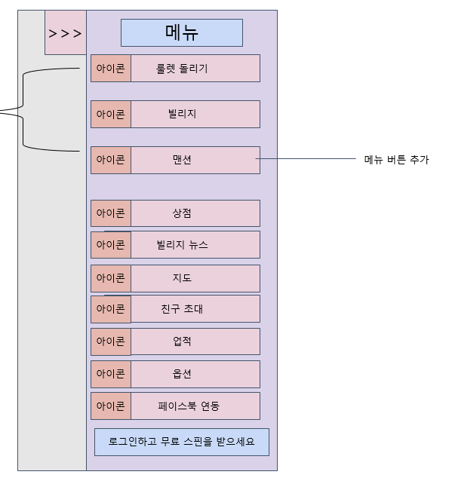
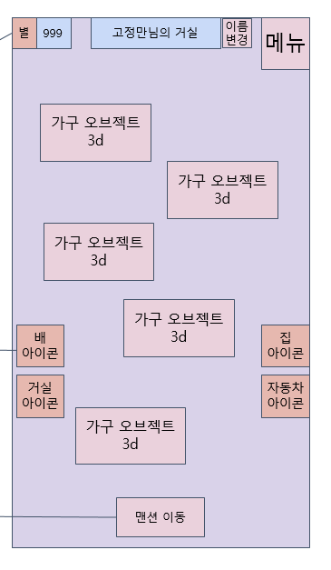
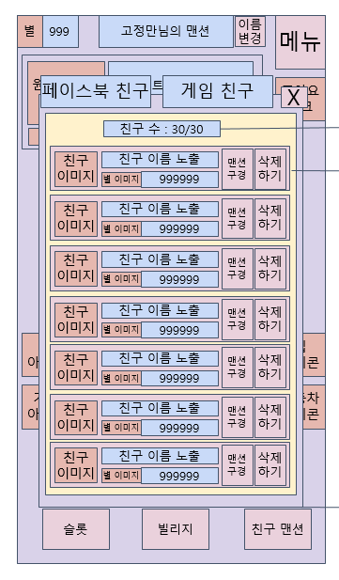
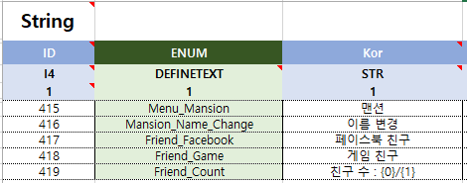
이미지 버튼으로 구성

Slide 13

■ 마이 맨션
> 카메라 액션
- 좌우 터치 후 슬라이드 액션으로 각 방을 확인 할 수 있도록 처리
- 각방의 끝에서는 해당 방향으로 이동하지 않도록 처리
4
1
2
3

Slide 14







■ 마이 맨션
> 다른 위치 퀵 이동
- 해당 위치에서 다른 위치로 이동하기 위한 퀵 아이콘 제작
* 방별로 제작 필요
- 해당 아이콘 클릭 시 위치로 자동 이동 진행
> 입장 터치 영역을 클릭 할 경우 세부 방으로 이동
> 상단에 현재 방의 별 개수를 공유
> 오픈 조건이 달성되지 않은 방은 잠금 처리
- 해당 방 클릭 시 오픈 조건 팝업으로 노출
1
X 999
입장 터치 영역
3
슬롯
챕터
친구 맨션

Slide 15
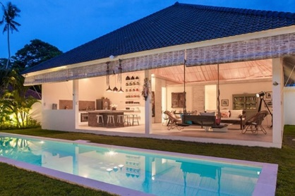


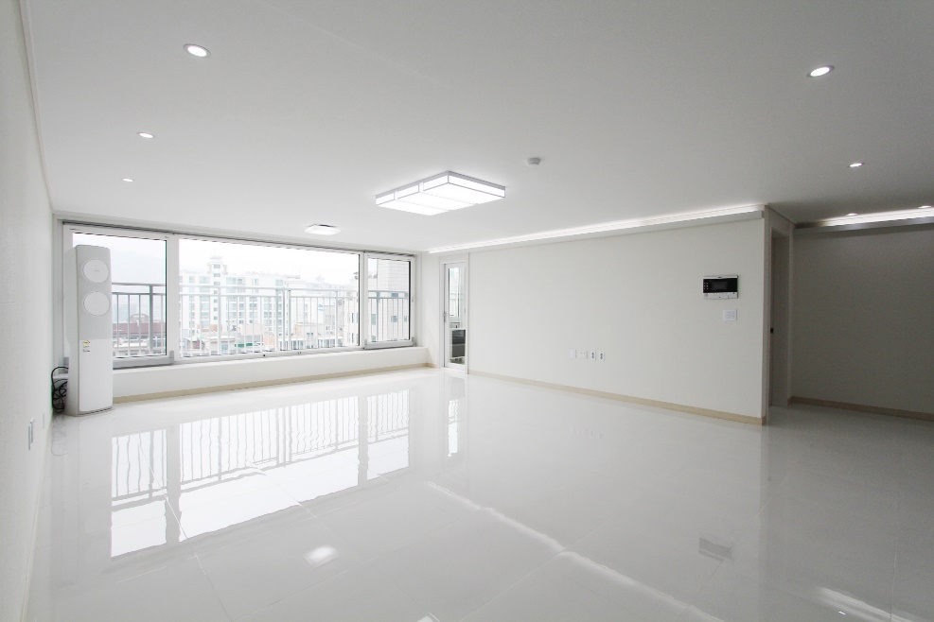
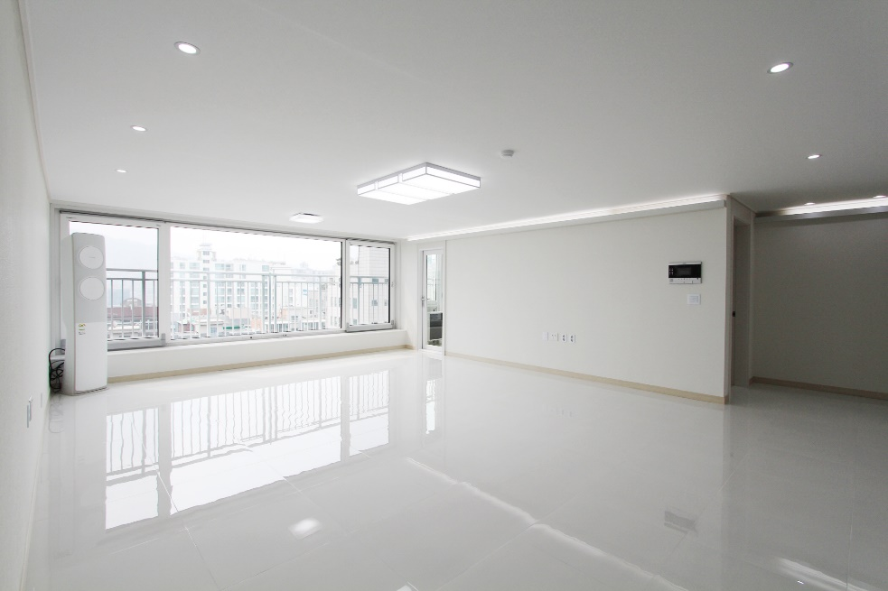

■ 마이멘션 (방)
> 세부 구성
- 모든 내부 방은 2개의 카메라를 합친 영역을 사용한다
- 각 내부별로 외형과 오브젝트로 구분되어 구성된다
- 천장, 바닥, 벽은 외형으로 구분되며 오브젝트는 각 방 별로 별도 구성된다
외형
조명
외형
외형
창틀 및 창
티비
책장
책상 의자
쇼파
외형
러그
피아노
2개의 카메라 영역
외형 구성
오브젝트 구성

Slide 16
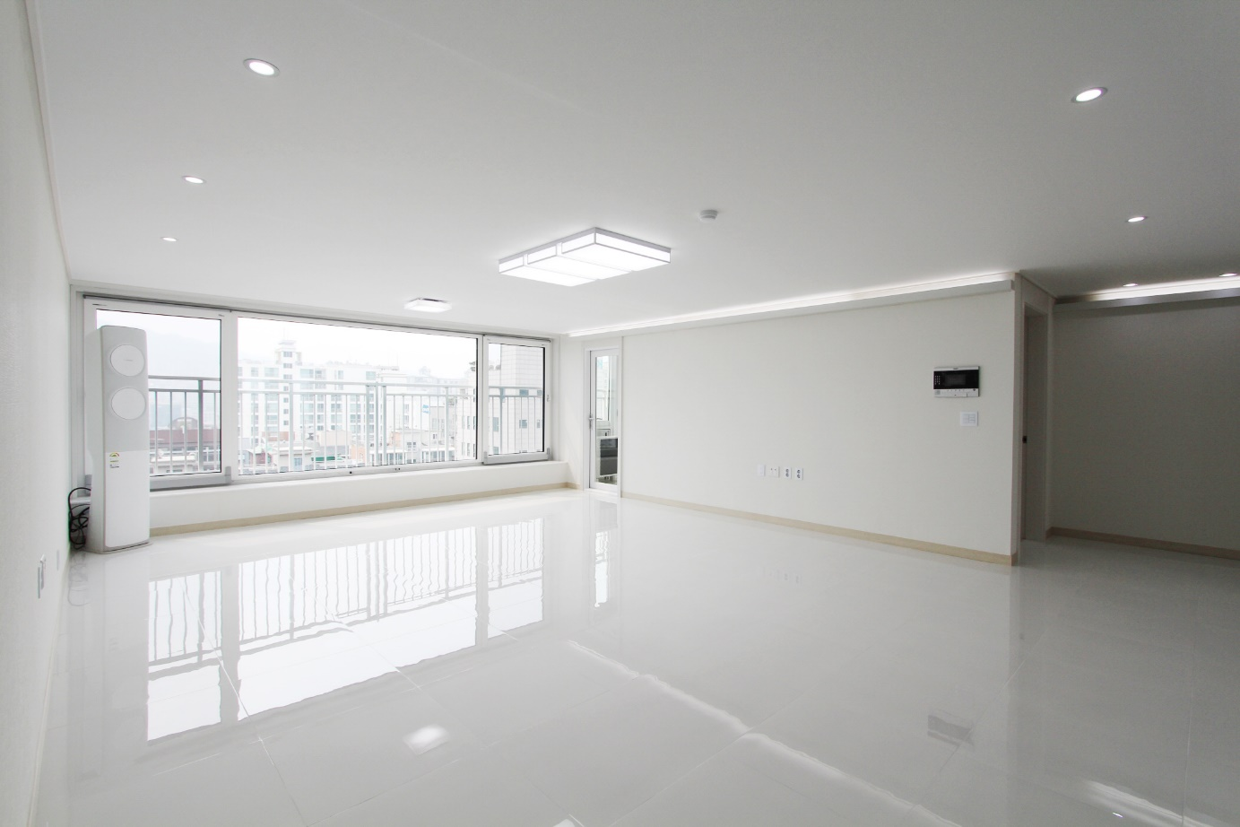
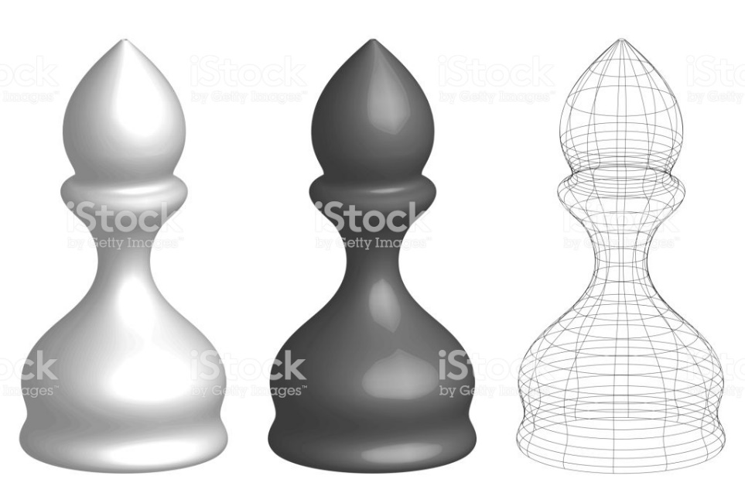
■ 마이멘션 (방)
> 세부 구성
- 비어 있는 방의 공간은 프레임 라인 실루엣을 통해 오브젝트가 놓여 있다는걸 인지 시킨다
- 외형은 튜토리얼을 통해 터치시 반응 되도록 구성
프레임 라인 실루엣으로 오브젝트 처리

Slide 17

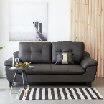
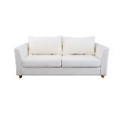
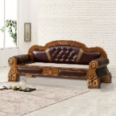
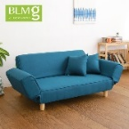


■ 마이멘션 (방)
> 세부 구성
- 오브젝트 및 외형을 터치 했을 경우 현재 배치 할 수 있는 습득 오브젝트를 공유
- 해당 오브젝트 선택 시 배치 진행 (자동으로 저장)
- 습득 하지 못한 오브젝트는 자물쇠로 묶여 있도록 처리
- 자물쇠 클릭 시 팝업으로 습득 가능한 방법을 노출
쇼파
쇼파
터치 시

Slide 18


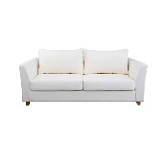
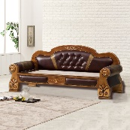

■ 마이멘션 (방)
> 오브젝트 및 외형 등급
- 모든 오브젝트 및 외형은 등급 (별)이 존재
- 해당 등급을 통해 희귀도 및 가치를 표현
- 각 방에 배치된 별의 개수에 따라 방의 총 별의 개수가 디스플레이

Slide 19
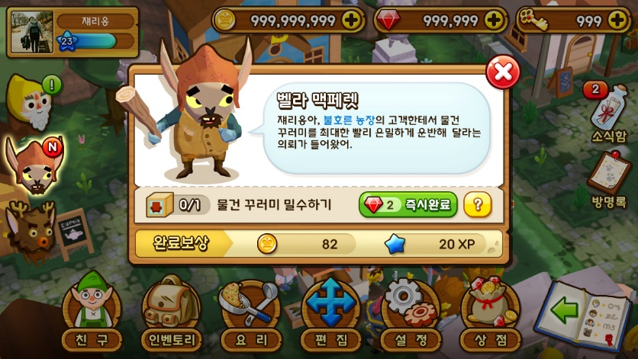

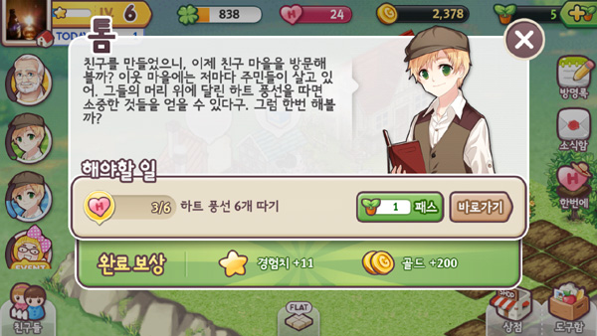


■ 호화 생활 (Life of luxury)
> 구성
- 호화 생활(맨션 전용 퀘스트) 이 있을 경우 마이 맨션 아이콘에 느낌표 아이콘 노출
- 퀘스트 대사, 목표, 보상, 바로가기 등으로 구성
- 연속 퀘스트 형태로 구성되며 약 30개 내외로 구성
- 해당 구성으로 모든 플레이의 방향을 유도 시킬 예정
X 999
퀘스트 영역
입장 터치 영역
퀘스트구성 예시

Slide 20
■ 호화 생활 (Life of luxury)
> 목표
- 모든 맨션의 오브젝트와 외형은 등급과 파츠가 존재
- 해당 요소를 습득하기 위해서는 골드를 소비 해야 한다
* 랜덤 박스로 습득
* 슬롯을 통해 골드를 습득하는 당위성을 구성
- 추가적인 등급과 파츠가 등장하기 위해서는 챕터의 단계를 진행해야 한다
* 챕터 완료시 풀리는 등급과 파츠가 노출 되어야 함
* 챕터 진행에 대한 당위성
- 즉 유저는 호화 생활을 위해 슬롯을 통해 골드를 지속적으로 습득해야 하며 상위의 오브젝트를 습득하기 위해 챕터를 지속적으로 올려야 한다 - 결국 맨션 퀘스트를 통해 방의 등급상승, 특정 파츠 배치 등을 목표로 전체 플레이를 자연스럽게 유도할 수 있다고 판단

Slide 21



■ 소셜 구성
> 친구 맨션 구경하기
- 친구 맨션 버튼을 통해 랜덤으로 친구들의 맨션을 구경 할 수 있도록 구성
- 구경을 통해 할 수 있는건 현재는 “좋아요＂버튼을 클릭 해 주는것 이외에는 없음
- 친구 리스트를 통해서도 좋아요를 보낼수 있도록 처리
- 게임 친구는 일방적으로 등록 할 수 있는 구조 (수락 조건 없음) (삭제만 지원)
- 등록된 친구는 공격 및 방어 매칭에서 페이스북 친구 다음 조건으로 구성 (그후 랜덤)
1
X 999
1
X 999
페이스북
게임 친구
친구 이름 1
입장 터치 영역
친구 이름 2
친구 이름 3
입장 터치 영역
친구 이름 4
친구 이름 5
친구 이름 1의 맨션
슬롯
챕터
친구 맨션
슬롯
챕터
친구 맨션

Slide 22
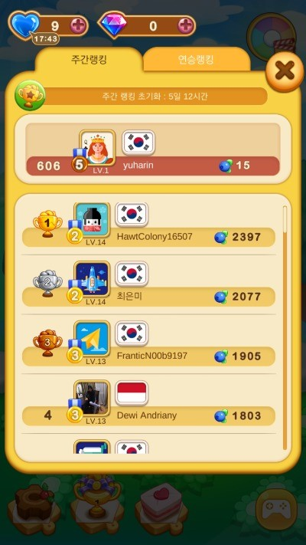
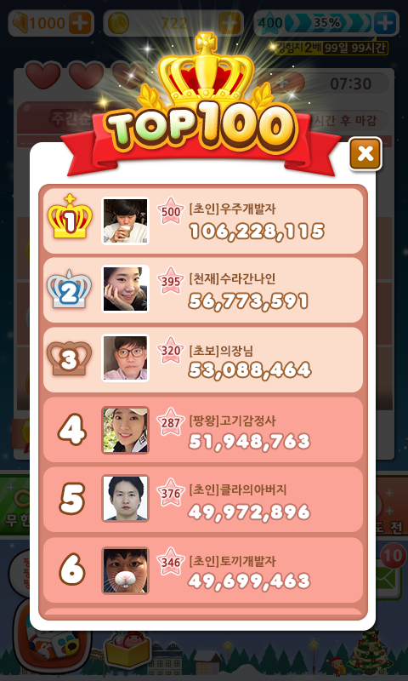
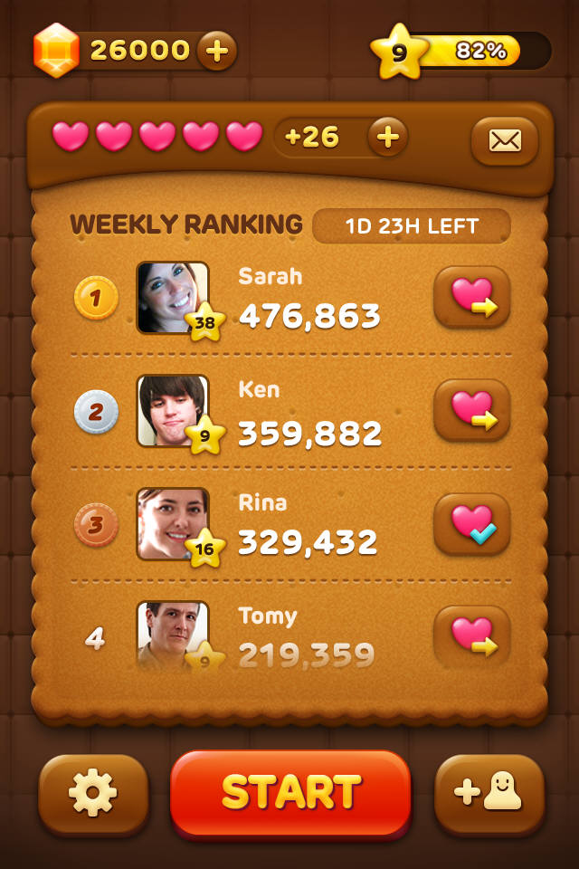
■ 좋아요 랭킹
> 좋아요 랭킹 아이콘 구성
- 랭킹 아이콘을 터치하여 이동 가능
- 랭킹에 따른 순위와 그에 따른 보상, 해당 맨션으로 이동, 초기화에 대한 정보 노출
- 초기화는 1주일에 한번씩 발생
- 최대한 가볍게 내용을 확인 할 수 있도록 구성 필요
1
X 999
입장 터치 영역
슬롯
챕터
친구 맨션

Slide 23
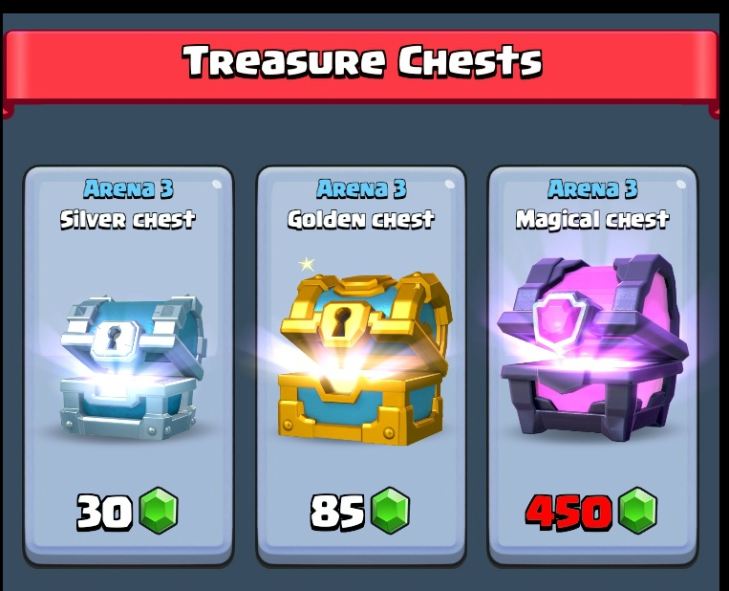
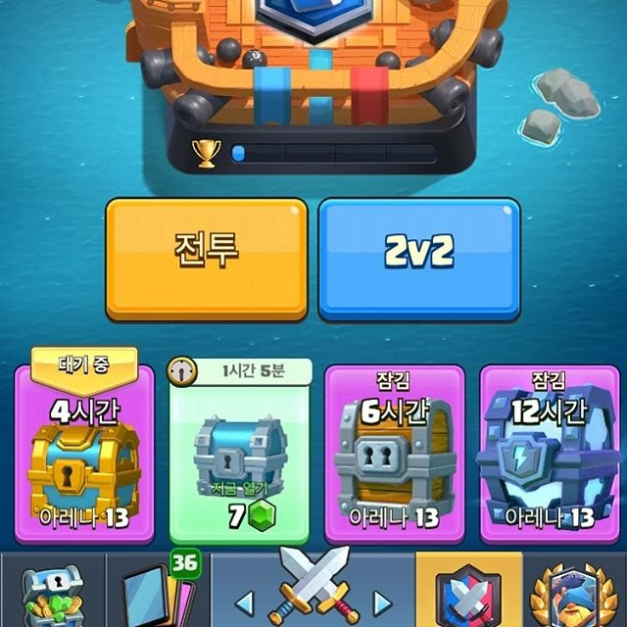
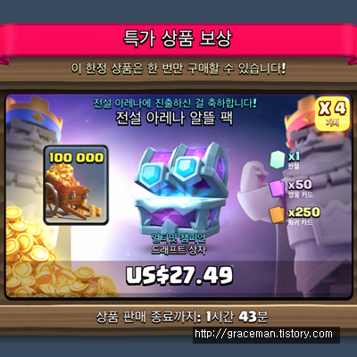
■ 상점 구성
> 상점을 리뉴얼 하여 패키지와 맨션 오브젝트 탭을 구성
- 주요 상품으로 구성되어 있으며 크게 두가지의 타입으로 구성
- 골드 구매 상품
* 24시간에 한번씩 광고를 봐서 습득이 가능한 상자
* 골드를 소비하여 습득 가능
* 등급별로 약 4개 구분되어 있으며 챕터 진행도에 따라 상자가 추가적으로 생성되는 구조
* 각 등급별 상자에 따라 등장하는 오브젝트가 다르게 구성되어 있으며 골드 가격도 다름
> 유료 구매 상품
* 48시간에 한번씩 광고를 봐서 습득이 가능한 상자
* 유료 결제를 통해 (적은 금액) 습득이 가능한 상자로 모든 오브젝트를 진도와 무관하게 습득 가능

Slide 24
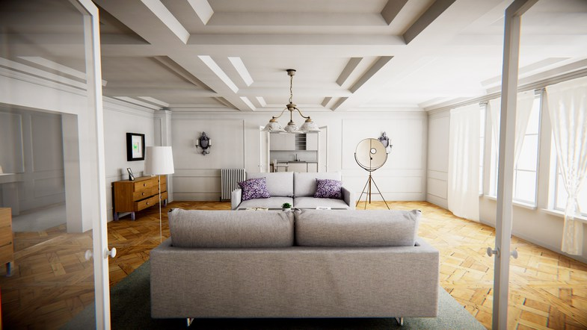
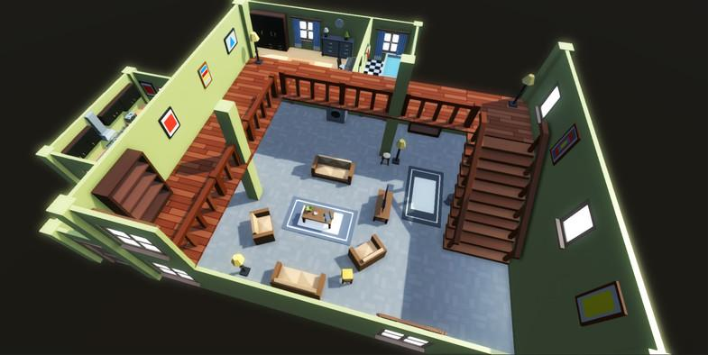
■ 리소스 요청
> 공통 구성
- FULL 3D로 제작 하며 카메라 움직임은 없이 제작
* 자유로운 움직임을 보장하기 부담되는 상황
- 모든 리소스는 3개의 등급으로 베리에이션 필요
* 가장 낮은 수준의 아이템, 기본 아이템, 고급형 아이템
- 기존 에셋을 통해 모델링을 구매하여 일부 모델링 변경 및 텍스쳐 변경을 진행
로우 폴리곤 리소스를 모델링 변경 및 텍스텨 변경으로 사용
실사 리소스를 랜더링과 텍스쳐 변경으로 사용
https://assetstore.unity.com/packages/3d/environments/simpoly-interiors-109408
https://assetstore.unity.com/packages/3d/environments/hq-modular-modern-interior-135946

Slide 25
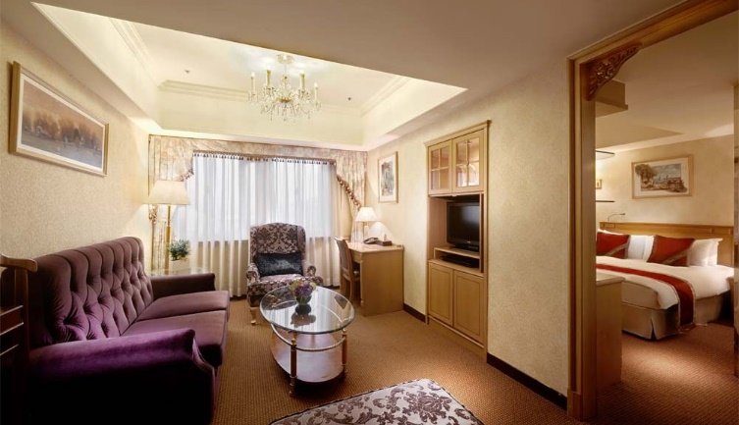
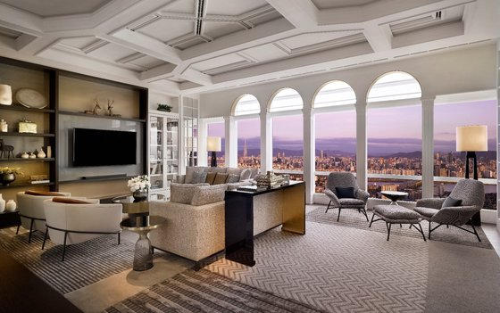
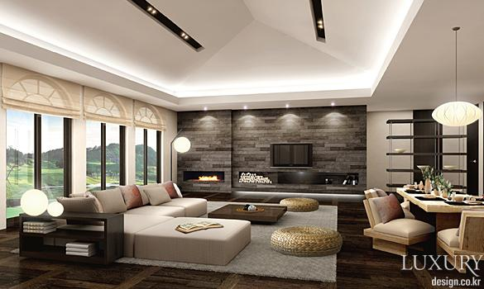
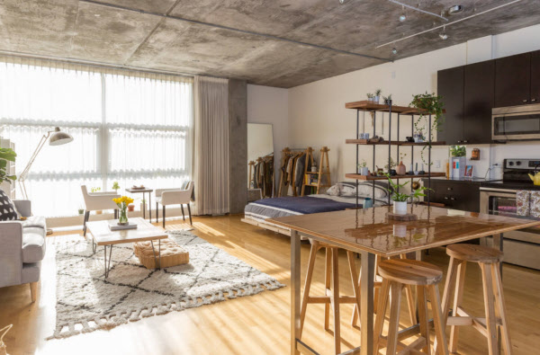
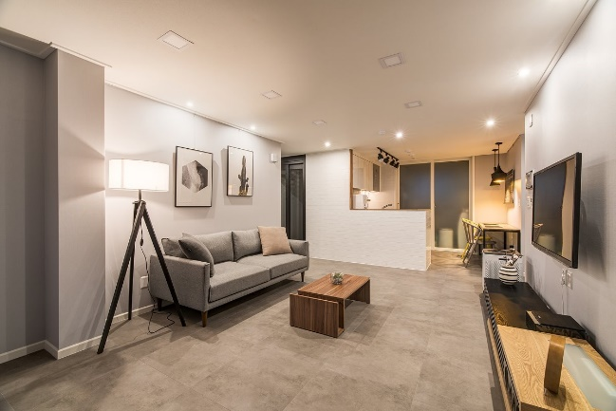
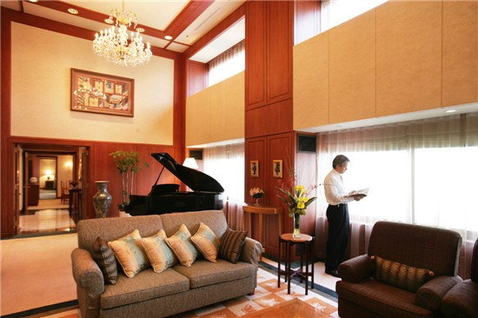
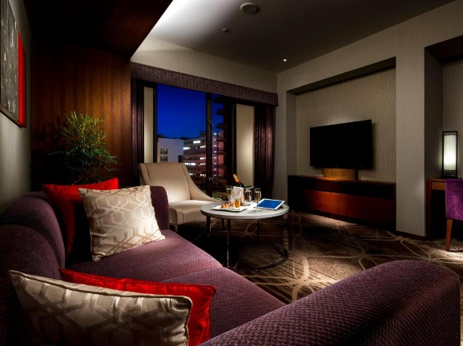
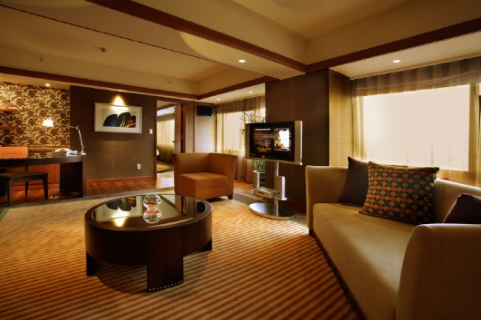
■ 리소스 요청
> 1번방 구성
- 거실을 컨셉으로 제작되며 밖이 트여 있도록 구성
- 하단의 컨셉 이미지 참고 요청

Slide 26
■ 리소스 요청
> 확대 세부 구성
- 벽부위 4곳의 재질과 색상 변경이 가능하도록 구성
- 내부 인테리어는 약 8개의 인테리어로 구성
- 카메라 뷰로 2개가 합쳐진 사이즈로 구성
천장 인테리어
조명
벽지
창틀 및 창
티비
책장
벽지
책상 의자
바닥재
쇼파
러그
피아노

Slide 27
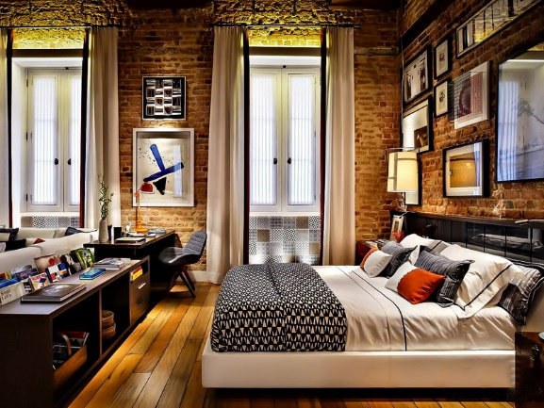
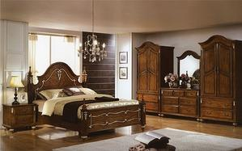
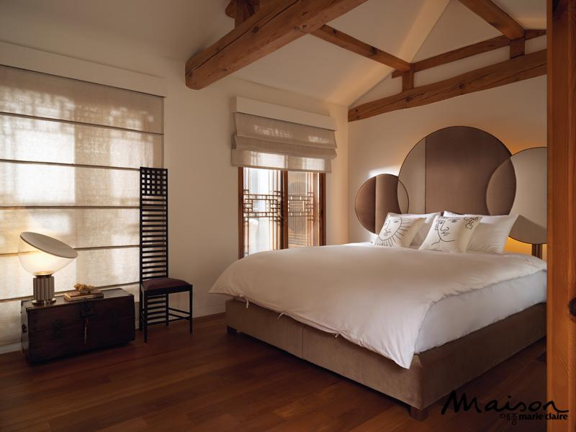
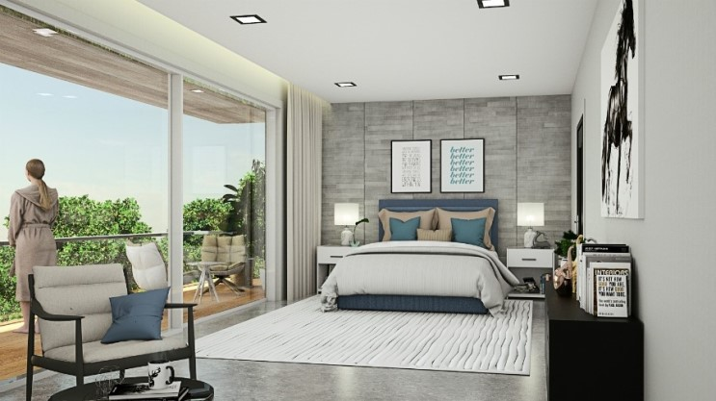
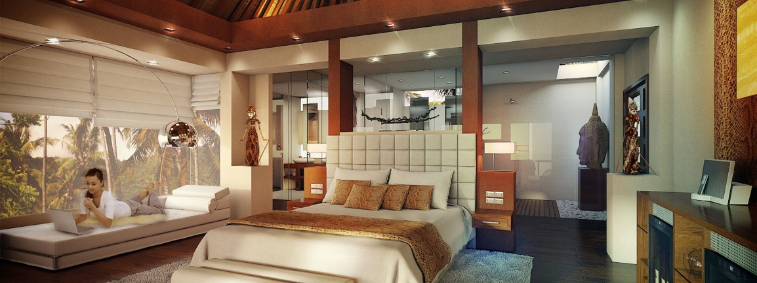


■ 리소스 요청
> 2번방 구성
- 침실을 컨셉으로 제작

Slide 28

■ 리소스 요청
> 확대 세부 구성
- 벽부위 4곳의 재질과 색상 변경이 가능하도록 구성
- 내부 인테리어는 약 8개의 인테리어로 구성
- 카메라 뷰로 2개가 합쳐진 사이즈로 구성
천장 인테리어
조명
꽃
액자
거울
창과 틀
벽지
벽지
러그
침대
화장대
바닥 재질

Slide 29






■ 리소스 요청
> 3번방 구성
- 자동차와 차고를 컨셉으로 구성

Slide 30


■ 리소스 요청
> 확대 세부 구성
- 차동차 차고를 컨셉으로 구성
- 최대 2대의 자동차를 구매 가능
- 천장, 바닥, 벽을 변경 할 수 있도록 구성
천장 재질
조명
벽 재질
공구
브라운관
브라운관
공구
자동차1
자동차2
바닥 재질

Slide 31







■ 리소스 요청
> 4번방 구성
- 요트와 선착장을 컨셉으로 구성

Slide 32

■ 리소스 요청
> 확대 세부 구성
- 차동차 차고를 컨셉으로 구성
- 최대 2대의 자동차를 구매 가능
- 천장, 바닥, 벽을 변경 할 수 있도록 구성
요트
선착장

Slide 33









씸즈 구성

Slide 34









일반적인 하우징

Slide 35










고정뷰 인테리어

Slide 36








실제 미국 인테리어

